Slide 1

Review Modul12
S T R U K T U R
Lab Dasar FIK - UDINUS

Slide 2


Overview
Struktur
Deklarasi Struktur
Typedef
Inisialisasi Struktur

Slide 3

Struktur
Kumpulan berbagai variabel dengan tipe data berlainan yang berelasi dalam suatu objek.
Variabel-variabel yang membentuk suatu struktur, selanjutnya disebut sebagai elemen dari struktur atau field.

Slide 4
Deklarasi Struktur
struct nama_struct
{
tipe_data_anggota_1 nama_anggota_1 ;
tipe_data_anggota_2 nama_anggota_2 ;
tipe_data_anggota_3 nama_anggota_3 ;
} ;
Contoh :
struct biodata
{
int nim;
char *nama;
int umur;
};

Slide 5



Deklarasi Struktur (2)
Definisi struktur
Deklarasi variabel bertipe struktur
Kata kunci
Nama tipe struktur
{ } untuk mengawali & mengakhiri struktur
Masing-masing elemen struktur atau field
struct biodata siswa;
Nama tipe struktur
Variabel struktur

Slide 6

Deklarasi Struktur (3)
Definisi dan Deklarasi Struktur
struct tanggal {
int hari, bulan, tahun;
};
struct biodata {
char nama[30];
struct tanggal tanggallahir;
};
struct biodata siswa;
struct biodata {
char nama[30];
struct tanggal tanggallahir;
}siswa;

Slide 7
Typedef
Cara pendefinisan struktur dengan kata kunci khusus yang memberikan nama alternatif terhadap suatu tipe struktur.
Typedef digunakan untuk membuat identifer sama dengan tipe yang ditentukan.

Slide 8
Typedef (2)
Contoh tanpa typedef :
struct biodata {
char nama[30];
int umur;
};
struct biodata siswa1;
struct biodata siswa2;
Contoh dengan typedef :
struct biodata {
char nama[30];
int umur;
};
typedef struct biodata siswa;
siswa siswa1;
siswa siswa2;

Slide 9
Typedef (3)
Cara lain deklarasi typedef
typedef struct {
char nama[30];
int umur;
}siswa;
siswa siswa1;
siswa siswa2;

Slide 10

Inisialisasi Struktur
Pemberian nilai elemen dalam struktur
Cara mengakses elemen struktur
Contoh :
  siswa.tanggallahir.hari = 10;
Mendapatkan elemen struktur
  tgl = siswa.tanggallahir.hari;
variabel_struktur.nama_elemen_struktur

Slide 11
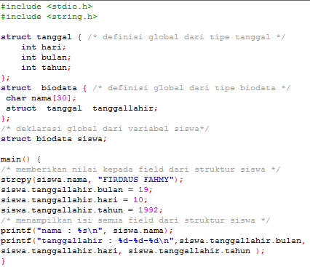
Inisialisasi Struktur (2)

Slide 12
Inisialisasi Struktur (3)
Pemberian nilai elemen dalam struktur juga dapat dilakukan langsung saat deklarasi struktur
static struct zodiak bintang = {"Sagitarius", 22, 11, 21, 12};

Slide 13
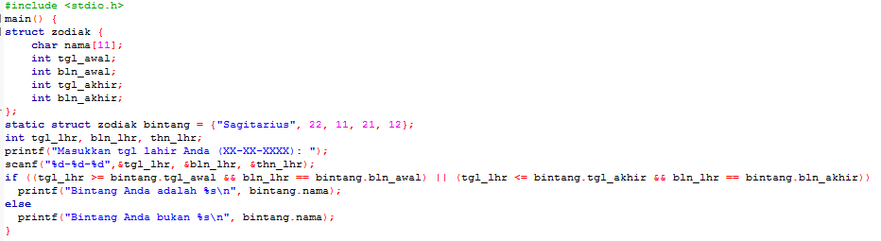
Inisialisasi Struktur (4)

Slide 14
Sekian
dan
Terimakasih
~ Selamat Belajar ~

